Slide 1

Projet 9
Réalisez une étude de marché
avec Python

Slide 2

Sommaire
Contexte
Préparation des données
Analyse
Classification non supervisée : (clustering)
CAH
K-Means
Méthode factorielle :
ACP
Résultats et recommandations
Conclusion

Slide 3
Contexte
La poule qui chante est une entreprise agroalimentaire qui souhaite se développer à l’international en exportant son poulet.
Ma mission :
Réaliser une première analyse des groupements de pays potentiels les plus enclins au développement international

Slide 4
Préparation des données (1/3)
Les données utilisées
FAO
Zone
Population
Dispo_alimentaire (kg/p/an)
Dispo_intérieure
Production
Importation
Prix import
PIB/hab (US $)
Stabilité politique
Nettoyage
Nettoyage de base sur chaque fichier :
Sélection des variables utiles
Vérification NaN et doublons
Conversion des unités (pop, tonnes…)
Sélection sur dispo_ali des produits de volailles
Jointures des fichiers
Remplacement des NaN avec KNN Imputer
Zone = index
Gestion des outliers

Slide 5
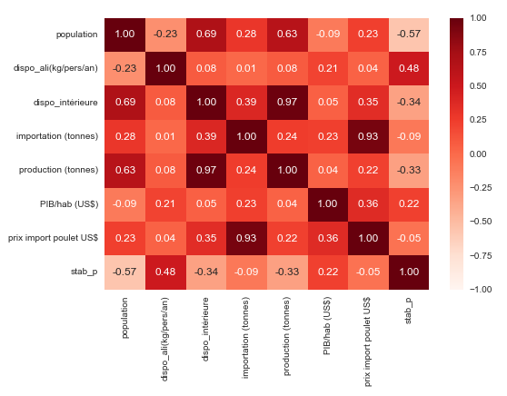
Préparation des données (2/3)
Production
Prix import
Df final = 6 variables

Slide 6
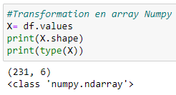
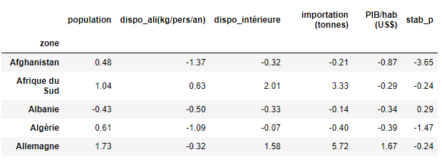



Préparation des données (3/3)
Centrage et réduction = données de même importance

Slide 7

Classification Ascendante Hiérarchique

Slide 8
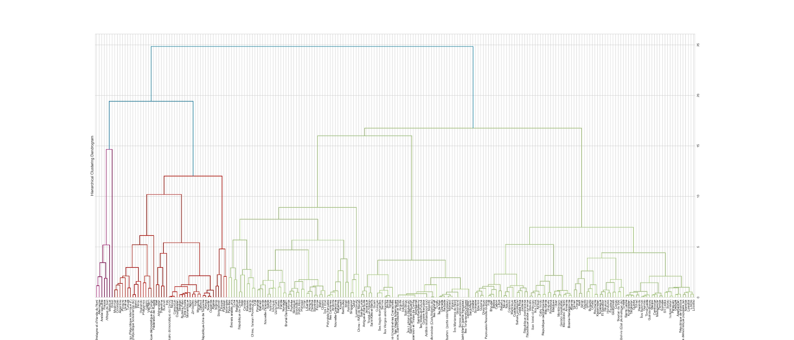
Dendrogramme général
Sélection du nb de cluster à l’aide de la distance euclidienne = 15

Slide 9
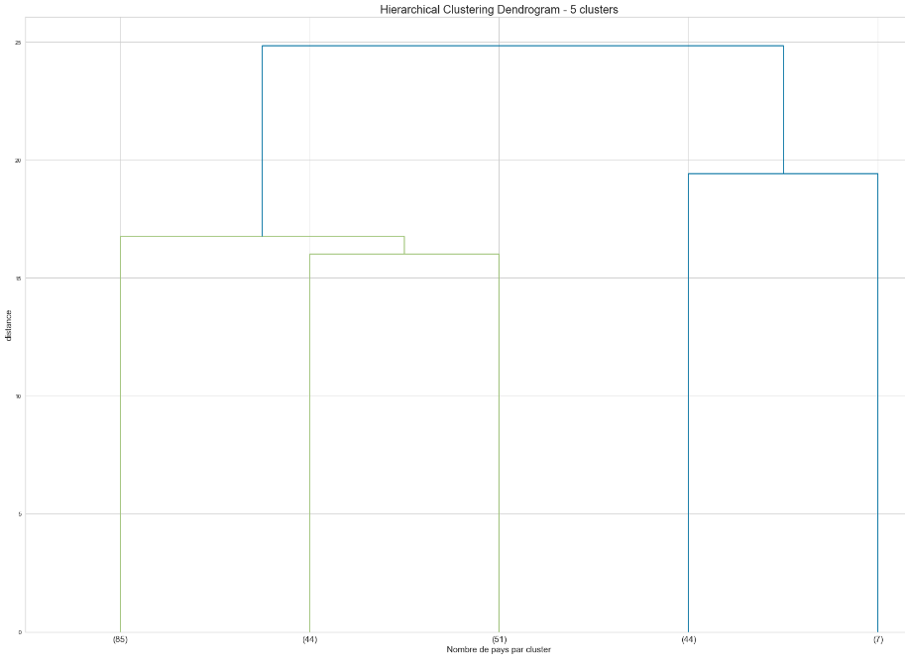
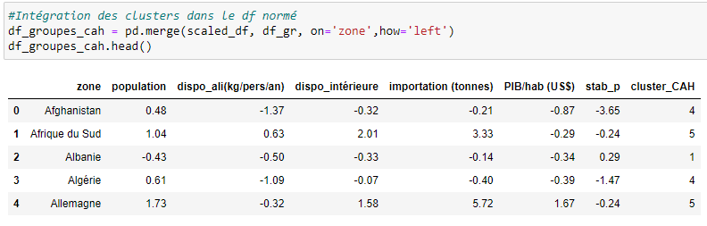
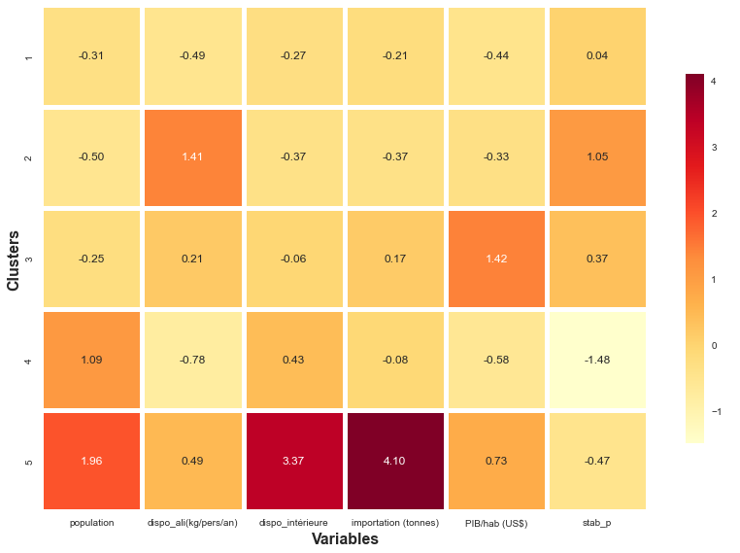
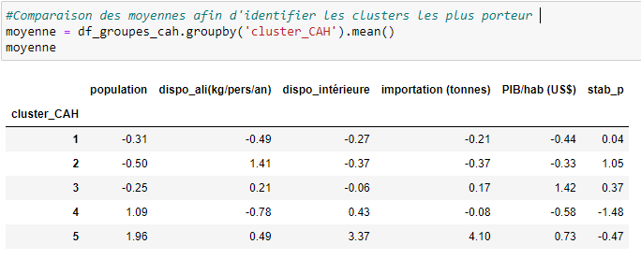
Dendrogramme : 5 clusters
Comparaison des moyennes afin d'identifier les clusters les plus porteurs
Cluster 1
85 pays
Cluster 2
44 pays
Cluster 3
51 pays
Cluster 4
44 pays
Cluster 5
7 pays

Slide 10
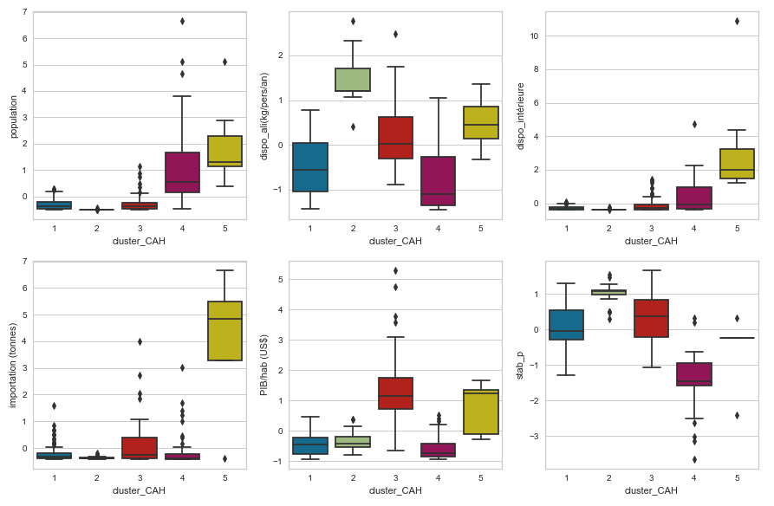
Analyse des clusters CAH
On va garder les clusters 3 et 5 avec critère de stabilité
Soit 40 pays

Slide 11
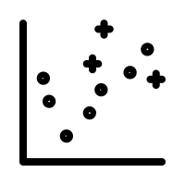
Méthode K-Means

Slide 12
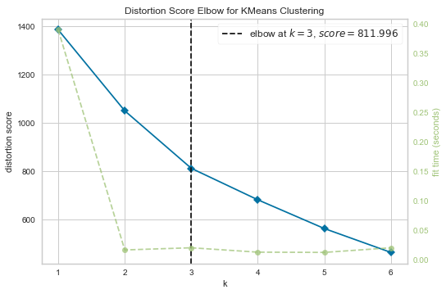
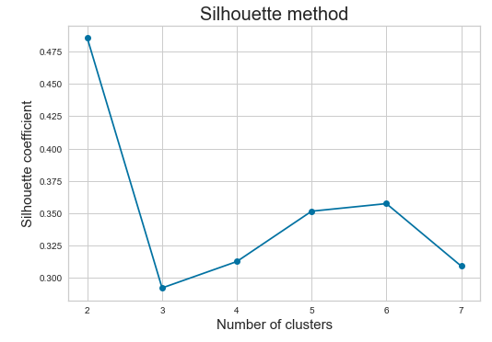
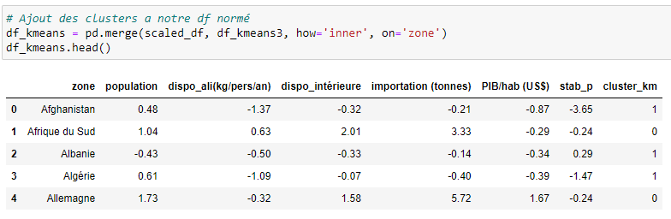

Choix du nb de cluster KMeans
Critère qualitatif
On retient 3 clusters

Slide 13
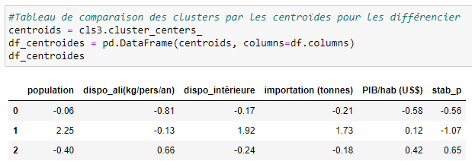
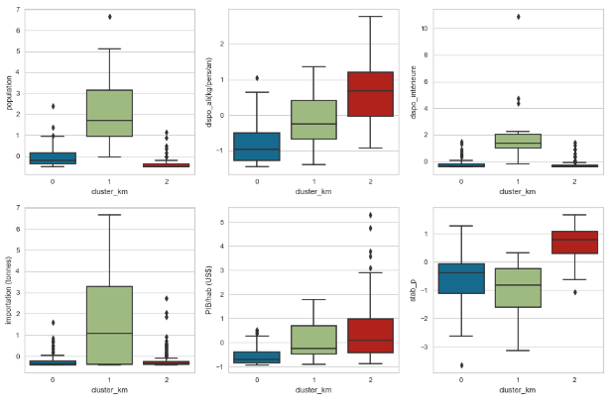
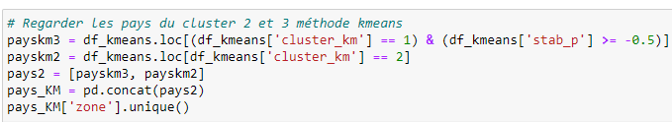
Analyse des clusters KMeans
On va garder les clusters 2 et 3 avec critère de stabilité
Soit 127 pays

Slide 14

Analyse en composante principale

Slide 15
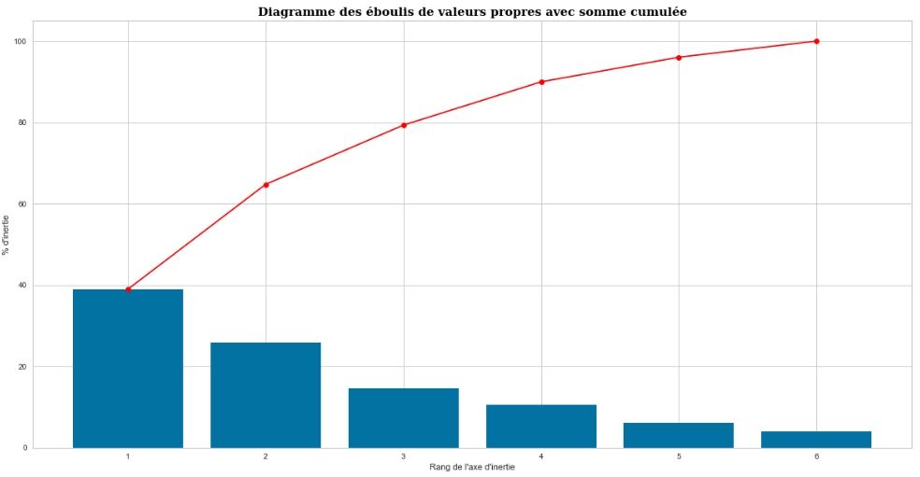

Choix du nb de composantes principales
Méthode du coude
Méthode de Kaiser
100% variance expliquée / nb de var = NC à ne pas prendre si en dessous
100/6 = 16.66
Donc jusqu’à F2 25.79% pour une variance totale de 64,74% avec 2 NC et 35% de perte d’informations

Slide 16

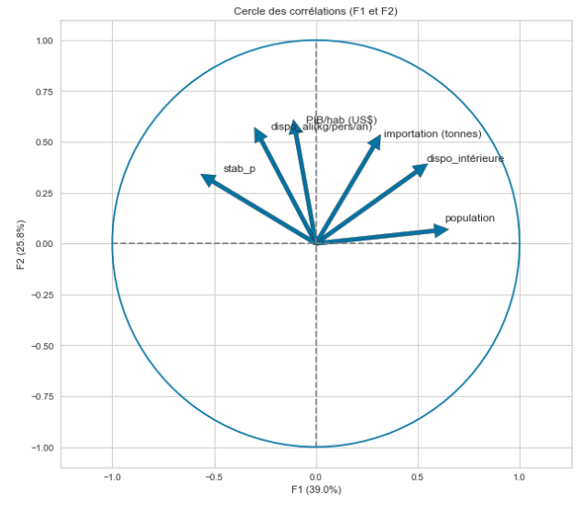
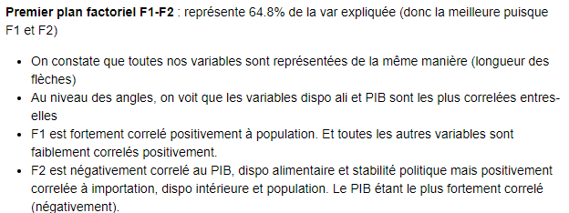

Cercle des corrélations
Coefficient des composantes principales en fonction des variables

Slide 17
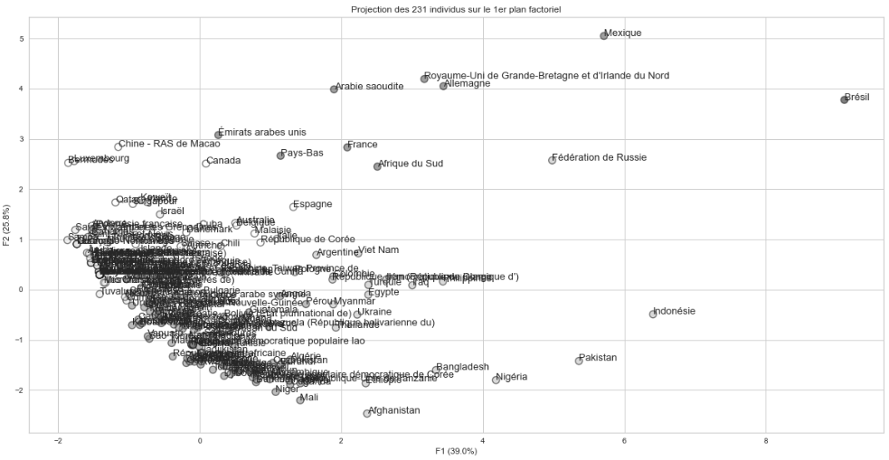
Projection des individus

Slide 18
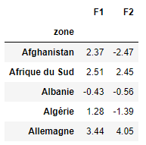
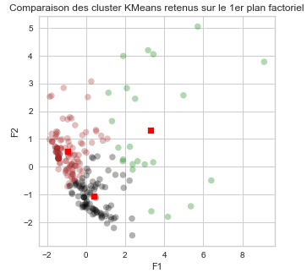
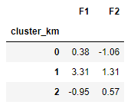
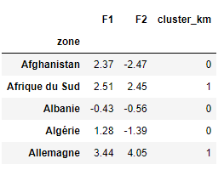
Affinage des résultats K-Means avec ACP
Coordonnées de tous les pays sur F1-F2
Projection
Calcul des centroïdes
Rajout des clusters Kmeans sélectionnés sur le df
On sait que le cluster 2 (vert) correspondrait plus à nos critères + 2 points du cluster 3 (marron). On se baserait plus sur la partie supérieure de F2 et milieu de F1

Slide 19
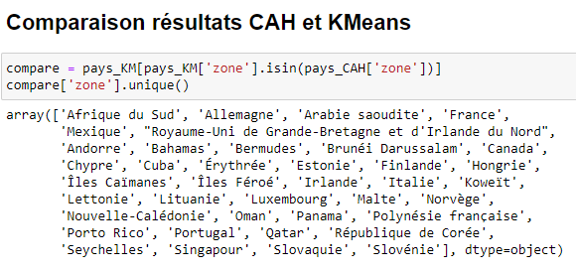
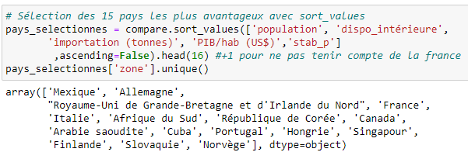

Comparaisons des résultats
(On retrouve un certain nombres de pays potentiels avec la vision de l’ACP )

Slide 20
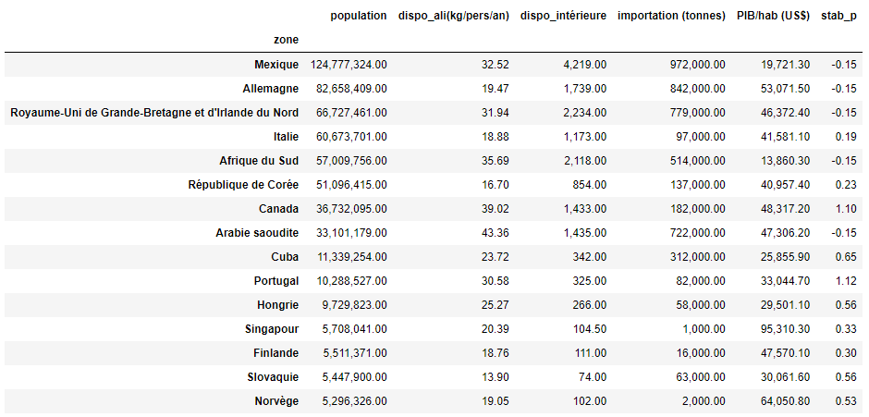
Résultats et recommandations
Critères de sélection
Facteurs déterminants :
Pays riches (PIB)
Stabilité convenable (stabilité du commerce)
Facteurs optimisants :
Taille de la population
Dispo alimentaire : indicateur de bonne santé (nutrition).
Dispo intérieure
L’importation
A ce stade, il serait intéressant de rajouter de nouvelles variables : distance entre les pays par rapport à la France ou types de transport utilisés pour l’import de nourriture (temps, risques, coûts…)

Slide 21
Conclusion
Méthode de clustering / factoriel : avantages et inconvénients
CAH :
Bonne visibilité.
Choix généraliste ou plus précis.
Faire plusieurs essais et comparer.
K-Means :
Choix du nb de cluster via méthode du coude (interprétation) / score de silhouette
Algorithme itératif. Faire plusieurs essais et comparer.
ACP :
Aide à comprendre le lien entre les variables/individus
Très utile quand bcp de variables
Aide à visualiser
Perte d’info
Questionnements :
Dépend bcp du jeu de données
Rajout des données oui et non
Attention aux outliers
Quelle méthode d’abord ?
Réaliser plusieurs méthodes à chaque fois ?

